Slide 1


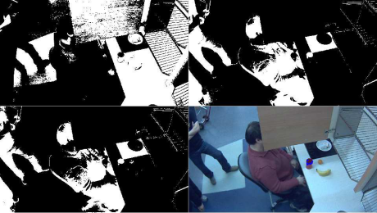
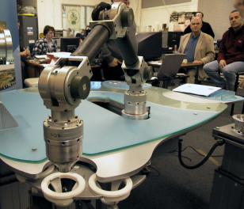
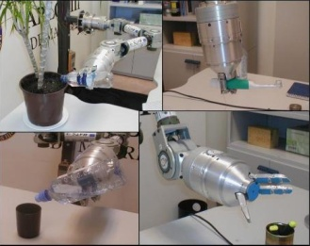
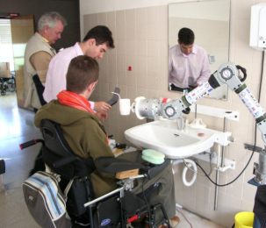
DEPARTAMENTO DE INGENIERÍA DE SISTEMAS Y AUTOMÁTICA
DEPARTAMENTO DE INGENIERÍA DE SISTEMAS Y AUTOMÁTICA
TESIS DE MÁSTER
SOFTWARE ENGINEERING TECHNIQUES APPLIED
TO ASSISTIVE ROBOTICS: GUIDELINES & TOOLS
Autor: Juan Carlos González Víctores
Director: Alberto Jardón Huete
Co-Director: Prof. Carlos Balaguer
MÁSTER OFICIAL EN
ROBÓTICA Y AUTOMATIZACIÓN
Leganés, Madrid
Octubre 2010

Slide 2

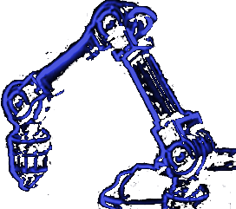
Máster Oficial en Robótica y Automatización
Departamento de Ingeniería de Sistemas y Automática
Universidad Carlos III de Madrid
Esta Tesis de Máster resume diversos estudios teóricos, sucesivos desarrollos, varias implemen-taciones, y diversas conclusiones en el ámbito de la ingeniería software en un área de aplicación específica: la Robótica Asistencial. Se verá que la aplicación de técnicas de la ingeniería software tales como la programación basada en componentes y la definición de una Arquitectura Software para este ámbito de aplicación llevará a la propuesta de una serie de directrices para la toma de decisiones de diseño software. Estas directrices pueden ser extrapoladas y adaptadas a las necesidades de la robótica no industrial en general. Mientras que, en su implementación preferida, es deseable alcanzar una robustez comparable a la de la robótica industrial, también es admisible seguir las directrices aquí propuestas para el prototipado rápido de software. El hecho de seguir las directrices en sí asegura la compatibilidad entre módulos. A lo largo de esta Tesis, el lector se sumergirá a través de las entrañas de las Arquitecturas Software para robótica más recientes, descubriendo a la vez herramientas útiles y apoyo eficaz en las guías que aquí se proponen.

Slide 3
Juan González Víctores
2010
SOFTWARE ENGINEERING TECHNIQUES APPLIED
TO ASSISTIVE ROBOTICS: GUIDELINES AND TOOLS

